Slide 2
শিক্ষক পরিচিতি
অমিত মন্ডল
সহকারি শিক্ষক (বিজ্ঞান)
গুলিসাখালী জি,কে,ইউনিয়ন মাধ্যমিক বিদ্যালয়
মোবাঃ ০১৭১৯৫০৬৫৭৪

Slide 3
পাঠ পরিচিতি
শ্রেণিঃ ৬ষ্ঠ
বিষয়ঃ বিজ্ঞান
অধ্যায়ঃ ৪র্থ
সময়ঃ ৫০ মিনিট
তারিখঃ ১০/০৩/২০২০

Slide 4
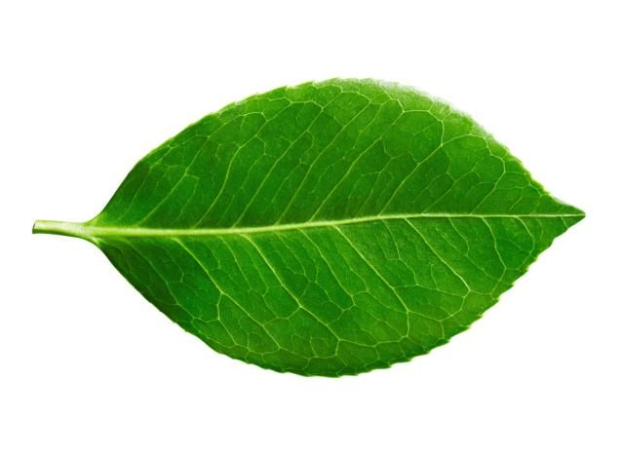
বলত এটি কিসের ছবি ?

Slide 5
পাতা

Slide 6
শিখনফলঃ
এই পাঠ শেষে শিক্ষার্থীরা-
১। পাতার বিভিন্ন অংশ বর্ননা করতে পারবে।
২।বিভিন্ন প্রকার পাতা চিহ্নিত করতে পারবে ।

Slide 7
পাতা
পত্রফলক
পত্রমূল
বৃন্ত

Slide 8
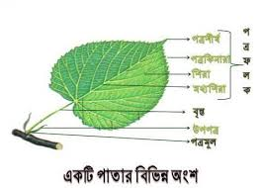

Slide 9
বোটা
শিরা
উপশিরা

Slide 10
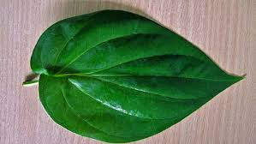
চল বিভিন্ন ধরনের পাতার সাথে পরিচিত হই

Slide 11
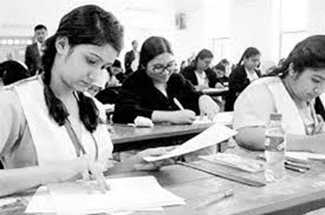
একক কাজ-সময় -৩ মিনিট
একটি পাতা এঁকে তার বিভিন্ন অংশের নাম লিখ।

Slide 12
দলীয় কাজ- সময় -১০ মিনিট
পাতার বিভিন্ন অংশ ব্যাখ্যা কর

Slide 13
মূল্যায়নঃ
ক) একটি আদর্শ পাতার কয়টি অংশ ও কী কী ?
খ)পাতার একটি গুরুত্বপূর্ণ কাজ বল।

Slide 14
বাড়ীর কাজ
তোমার বাড়ীর আশেপাশে রয়েছে এমন কয়েকটি ভেষজ উদ্ভিদের পাতার গুনাগুন লিখে আনবে

Slide 15
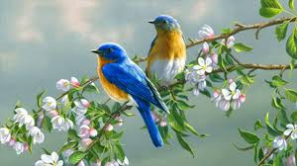
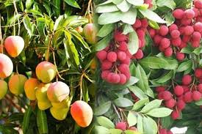
সবাইকে ধন্যবাদ

